Slide 1
Levensfasen De ontwikkelingspsychologie van de mens
Hoofdstuk 1 De prenatale periode
Notes:
Na de conceptie heeft de mens negen maanden geleefd. Hij is hier door mede beïnvloed door de omgeving. Ziekten, angsten etc van de moeder hebben een invloed op de stresslevel van de ongeborene. Cortisol is een verhoogd stresshormoon bij het kind en is te meten. Uiteraard zijn ook erfelijke factoren verantwoordelijk voor de prenatale ontwikkeling.

Slide 2
Hoofdstuk 1 De prenatale periode
Wat is ontogenese? & Wat is fylogenese?
Rijping
Groei
Leren
Notes:
Ontogenese is de ontwikkeling van het individu/ fylogenese is de ontwikkeling van de soort.
1-groei: toename in cellen en lengte en gewicht.
2-rijping: lichamelijk proces, nauwelijks te beïnvloeden, bijvoorbeeld leren lopen kan niet bij pasgeboren baby.
3-leren. Wel te beïnvloeden. Veranderen door ervaringen van buitenaf in samenspel met de aanleg.

Slide 3
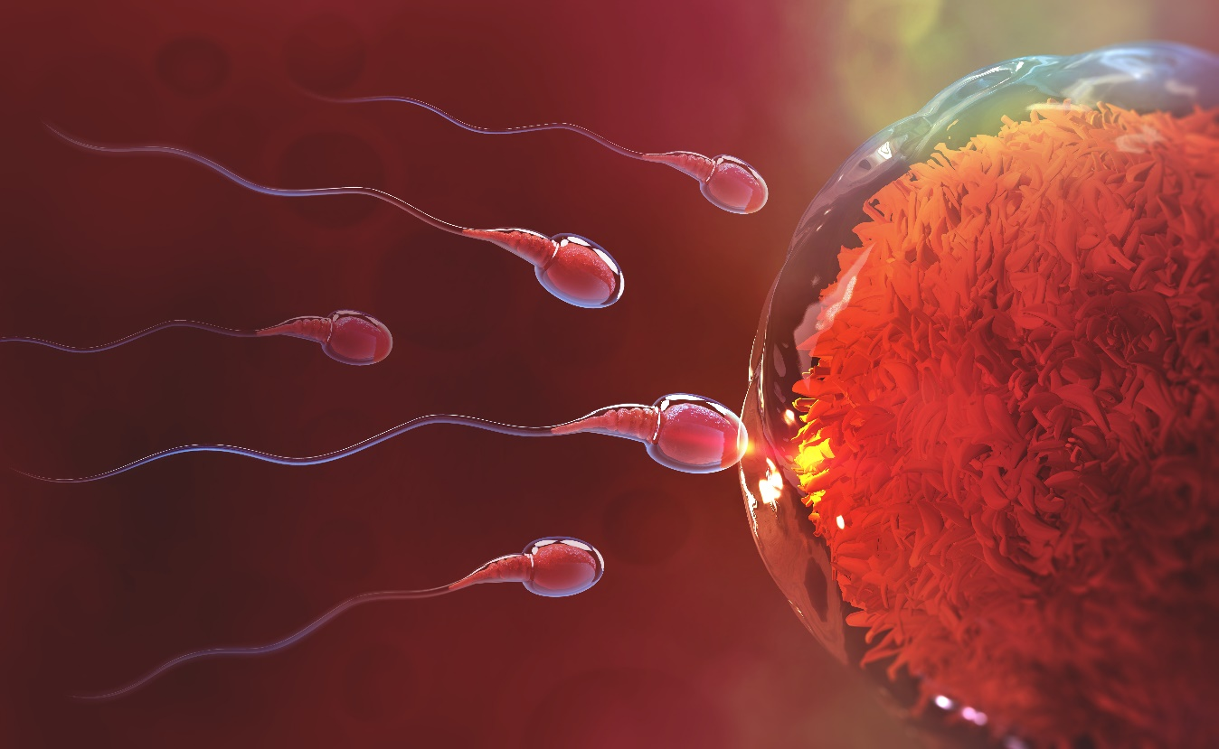
Hoofdstuk 1 De prenatale periode
Ontwikkeling van de mens
Bevruchting
Spermacel weet door te dringen in eicel.
Notes:
Bevruchting is conceptie. Bevruchte eicel is zygote. De zygote deelt zich met hoge frequentie tot 100/150 cellen tot een morule (moerbei). Hieruit ontstaat de placenta of moederkoek, de navelstreng en de vliezen.drie trimesters te onderscheiden in het proces tot aan de geboorte.

Slide 4
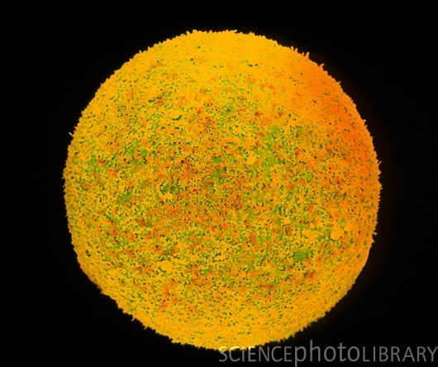
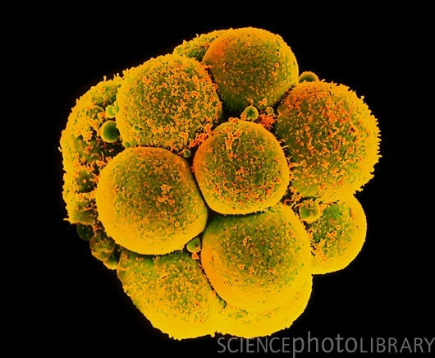
Hoofdstuk 1 De prenatale periode
Ontwikkeling van de mens
Zygote
Notes:
De bevruchte eicel bevat alle componenten voor de ontwikkeling. Dient ook voor de vorming en de timing van de ontwikkeling van het centrale zenuwstelsel, het hart en elk ander orgaan
En weefsel dat nodig is om te kunnen leven.

Slide 5
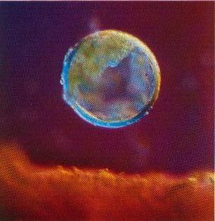
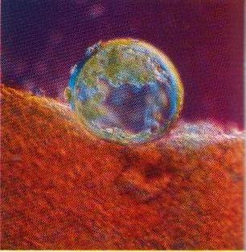
Hoofdstuk 1 De prenatale periode
Ontwikkeling van de mens
Innesteling: Eicel zet zich stevig vast in baarmoederslijmvlies
Slijmprop ontstaat in baarmoedermond
Notes:
Innesteling in het eerste trimester. Dit gebeurt in de eerste twee weken na de conceptie. Deze fase heet de germinale fase. Zowel de eicel als de spermatozoa bevatten elk 23 chromosomen, die direct versmelten met elkaar en samen het erfelijk materiaal vormen van de ongeboren mens. Hieruit zal het embryo zich later ontwikkelen.

Slide 6
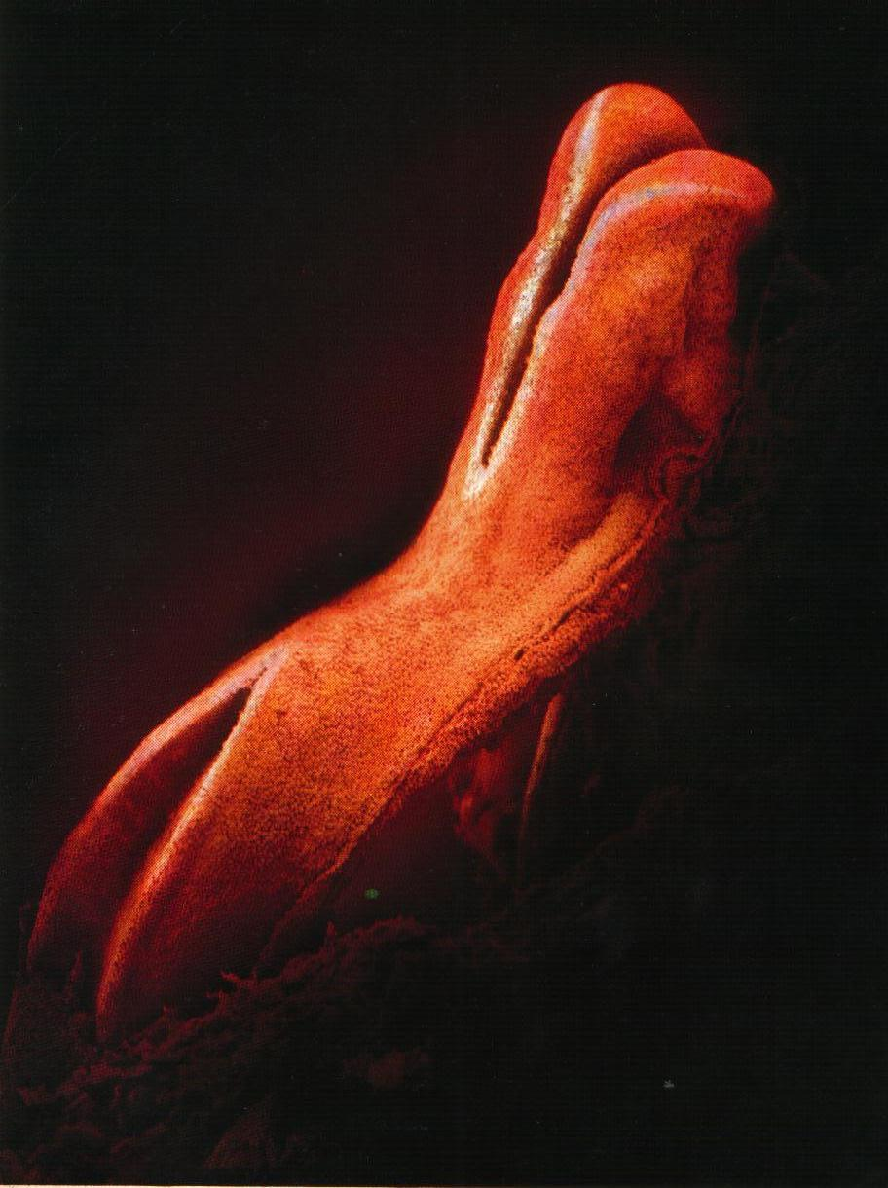
Hoofdstuk 1 De prenatale periode
Ontwikkeling van de mens
3 weken:
Ectoderm
Endoderm
Mesoderm
Notes:
Ectoderm: het buitenste kiemblad van een embryo. Hieruit groeit het ruggenmerg, de hersenen, de retina (netvlies), het gezichtskraakbeen, de huid, de nagels, het haar, de ooglens en het hoornvlies (cornea).
Mesoderm: het middelste kiemblad van een embryo. Hieruit groeit het skelet, de bloedcellen, het bindweefsel van de darm en de huid, de spieren, het buikvlies (peritoneum) de urinewegenen nieren,
Endoderm: het binnenste kiemblad van het embryo. Hieruit groeit de slokdarm, maag dunnen dar, dikke darmblindearm.de lever de pancreas, de luchtpijp, de longen, de urineblaas, de urinebuis en de evt. prostaatklieren.

Slide 7
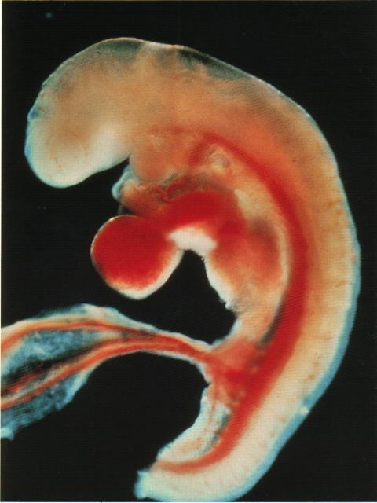
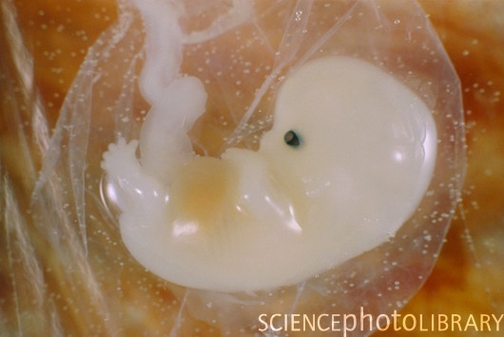
Hoofdstuk 1 De prenatale periode
Ontwikkeling van de mens
Embryo
Ongeveer 4 weken Zie je het centrale zenuwstelsel, het begin van het brein en het hart?
Ongeveer 5 weken Zie je al (primitieve) ogen en oren, en kun je al armpjes en beentjes onderscheiden?

Slide 8
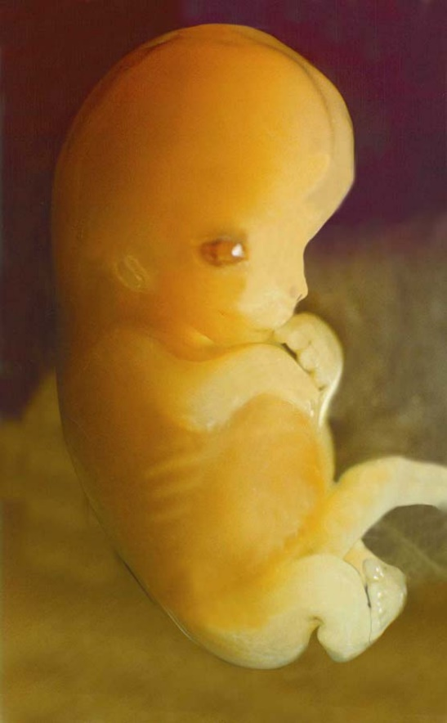
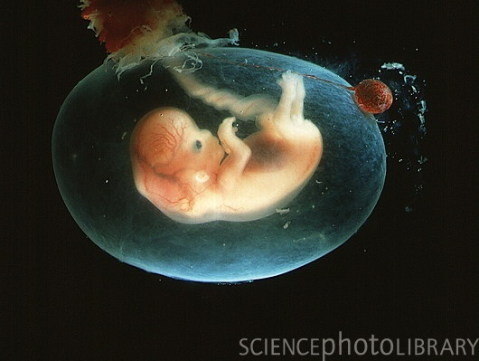
Hoofdstuk 1 De prenatale periode
Ontwikkeling van de mens
Zie je de vorming van de longen?
De hersenen worden steeds ingewikkelder
Notes:
In het tweede trimester gaat de foetus bewegingen maken, zoals buigen en strekken. Dit is van de derde tot zevende maand. De handjes e voetjes zijn goed te onderscheiden. Aan het einde van de vijfde maand zijn bijna alle hersencellen aangemaakt en worden de zintuigen ontwikkeld.

Slide 9
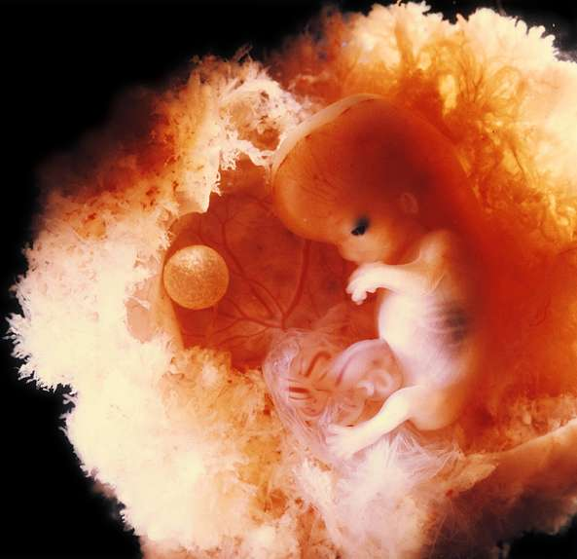
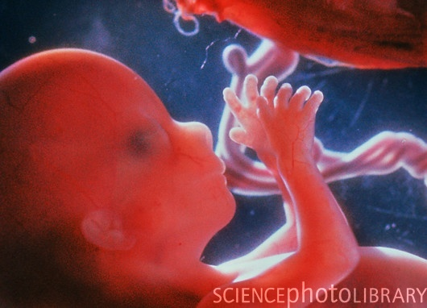
Hoofdstuk 1 De prenatale periode
Ontwikkeling van de mens
Met twaalf weken zijn alle organen in principe gevormd…
Je spreekt dan van een foetus
Notes:
In het derde trimester zie je vooral een snelle toename van het gewicht.

Slide 10
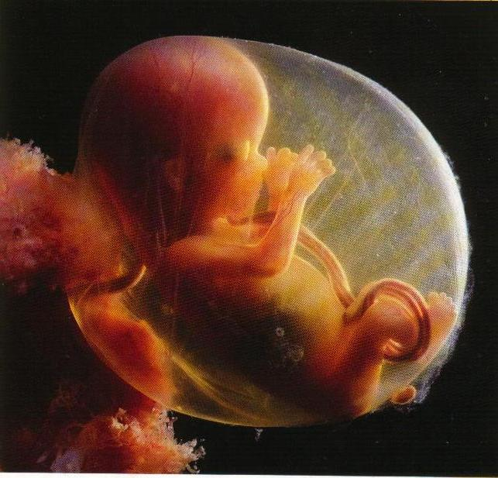
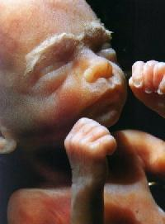
Hoofdstuk 1 De prenatale periode
Ontwikkeling van de mens
Tweede trimester (4-6 maand) 16 weken (4 maanden) 15 cm / 125 gram
Foetus bedekt met laagje donzig haar
Huidcellen maken huidsmeer (bescherming)

Slide 11
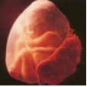
Hoofdstuk 1 De prenatale periode
Ontwikkeling van de mens
Derde trimester 7-9 maanden
7 mnd: 38 cm / 1300 gram
8 mnd: 40 cm / 2500 gram
9 mnd 3000-4000 gram
Foetus ligt steeds vaker met hoofdje naar beneden

Slide 12
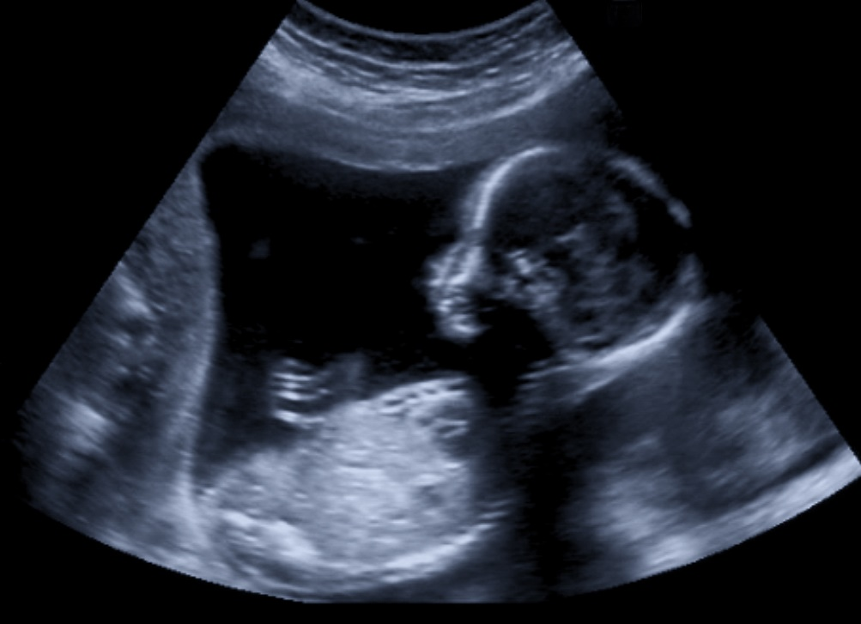
Hoofdstuk 1 De prenatale periode
Prenatale fase
Eerste trimester (embryonale fase)
Twee periodes:
eerste 2 weken: GERMINALE fase
volgende 6 tot 10 weken
Tweede trimester
de 4e tot en met 6e maand
Derde trimester
laatste 3 maanden

Slide 13
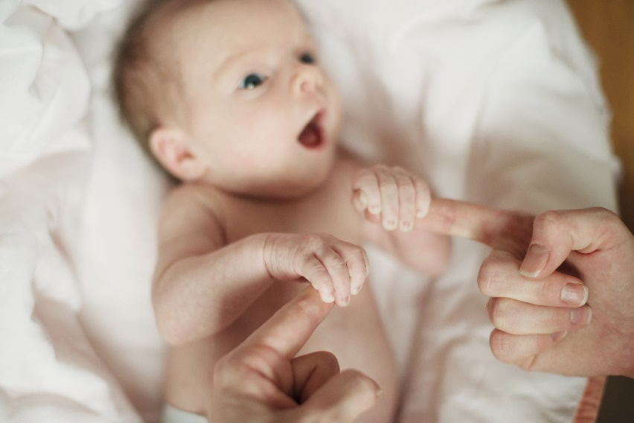
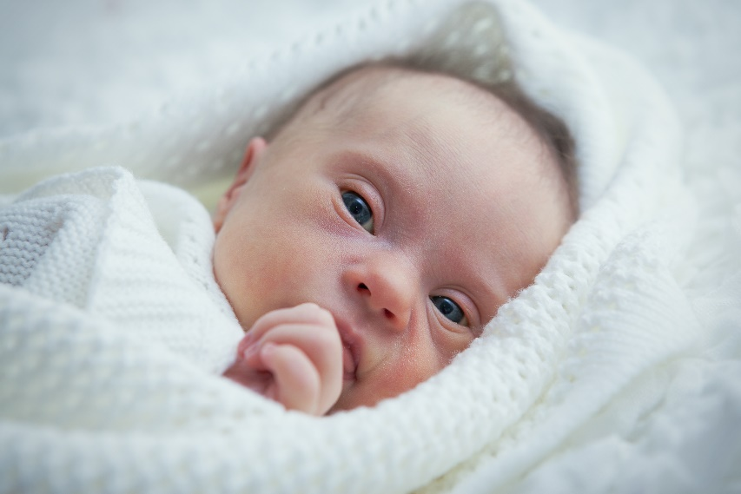
Hoofdstuk 1 De prenatale periode
Kenmerken…
Reflexen
Rooting reflex en sucking reflex
Palmar reflex of grijpreflex
Plantar reflex of Babinskyreflex
Mororeflex
Uterine withdrawal reflex
Asymmetrische tonische nekreflex
Spinal galant reflex
Tonische labyrinth(ine) reflex forewards
Voorbeelden op video….

Slide 14
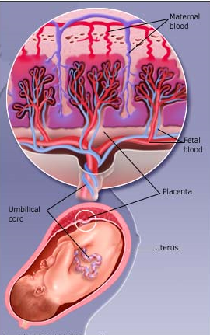
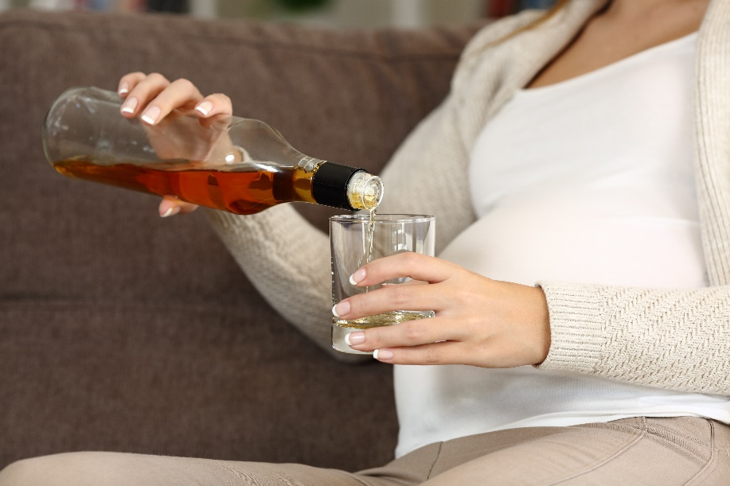
Hoofdstuk 1 De prenatale periode
Teratogenen?!
Is de baarmoeder een veilige plek?
Wat is de rol van de placenta?
Notes:
Teratogenen zijn schadelijke invloeden van buiten die effect hebben op de ontwikkeling van de foetus. Bijvoorbeeld: alcohol, medicijngebruik, ondervoeding, straling, infecties, psychische ziekten van de aanstaande moeder, te kleine placenta, de leeftijd van de moeder/vader. Het resultaat kan zijn: functiestoornissen, gedragsstoornissen en groeistoornissen.

Slide 15
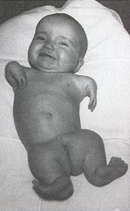
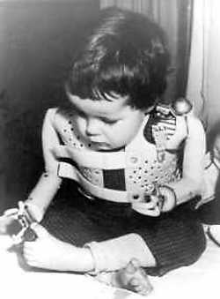
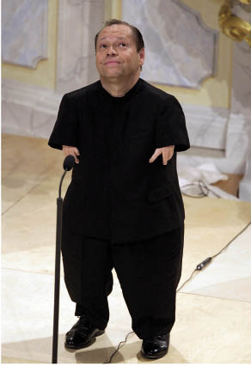
Hoofdstuk 1 De prenatale periode
Softenonkinderen
Teratogene stof = Thalidomide
Notes:
Thalomide werd vroeger gegeven als rustgevend medicijn voor de aanstaande moeder. Hierdoor werden babys geboren met verkortte en onvolgroeide ledematen.

Slide 16
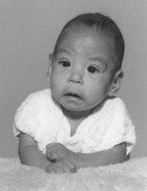
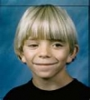
Hoofdstuk 1 De prenatale periode
FAS = foetaal alcohol syndroom
Teratogene stof = alcohol
Leven met FAS: (Willem; 9 Jaar)
“Het is heel slecht om FAS te hebben.
Want ik word ziek heel veel en ik heb heel veel nachtmerries
Ik wou dat mijn moeder geen alcohol gedronken heeft wanneer ik in haar buik zat.” Bron: www.fasstichting.
Notes:
Jaarlijks worden 500 kinderen met FAS geboren. Zowel roken als drinke heeft een negatief effect op de ontwikkeling van de ongeborene. Een voorbeeld is een lager geboortegewicht en minder alert reageren na de geboorte.

Slide 17
Hoofdstuk 1 De prenatale periode
Meer teratogenen…
Ondervoeding
Chemicaliën en stralingsgevaar
Ongelukken
Infecties
Zware stress
De leeftijd van de moeder
De leeftijd van de vader
Sigaretten

Slide 18
Hoofdstuk 1 De prenatale periode
Proef-toetsvragen….
De mororeflex wordt ook wel de plantar reflex genoemd.
De interactie met de omgeving (de moeder) speelt bij de ontogenese een belangrijkere rol dan bij de fylogenese.

Slide 19
Maryke Tieleman

